Slide 1

Стрессоустойчивость педагогов - основа эмоционально-энергетических и личностных ресурсов воспитателя
Насырова Наталья Николаевна, МОАУ «СОШ № 52 г.Орска»

Slide 2

«ЧЕРЕЗ 20 ЛЕТ РАБОТЫ В СФЕРЕ ОБРАЗОВАНИЯ У ПОДАВЛЯЮЩЕГО ЧИСЛА ПЕДАГОГОВ НАСТУПАЕТ ЭМОЦИОНАЛЬНОЕ ВЫГОРАНИЕ, А К 40 ГОДАМ РАБОТЫ ЭМОЦИОНАЛЬНО СГОРАЮТ ВСЕ ПЕДАГОГИ» Н. А. АМИНОВ

Slide 3

1этап. Актуализация темы занятия. Постановка темы, определение цели заседания
Стрессоустойчивость — это способность человека спокойно (без лишних эмоций) достигать поставленную цель в условиях стрессовой ситуации. Она определяется единством эмоционального, поведенческого и когнитивного компонентов, при доминировании когнитивного.

Slide 4

2 этап. Теоретический аспект проблемы
Сохранение или повышение стрессоустойчивости связано с поиском ресурсов, помогающих в преодолении негативных последствий стрессовых ситуаций. Под ресурсами понимаются внутренние и внешние переменные, способствующие психологической устойчивости в стрессогенных ситуациях.

Slide 5

Тест на профессиональное выгорание
Ответы"да"- 3 очка, "иногда"-2 очка, "нет"- 1 очко.
Ключ:
5-8 очков - Вы не подвержены синдрому эмоционального выгорания;
9-12 очков - идет формирование профессиональных деформаций в виде эмоционального выгорания;
13-15 очков - идет развитие синдрома эмоционального выгорания

Slide 6

Тест по картинке, который покажет насколько Вы стрессоустойчивы
Смотрите на картинку не больше 10 секунд и главное поймите, что же Вы увидели в первую очередь

Slide 7


Slide 8
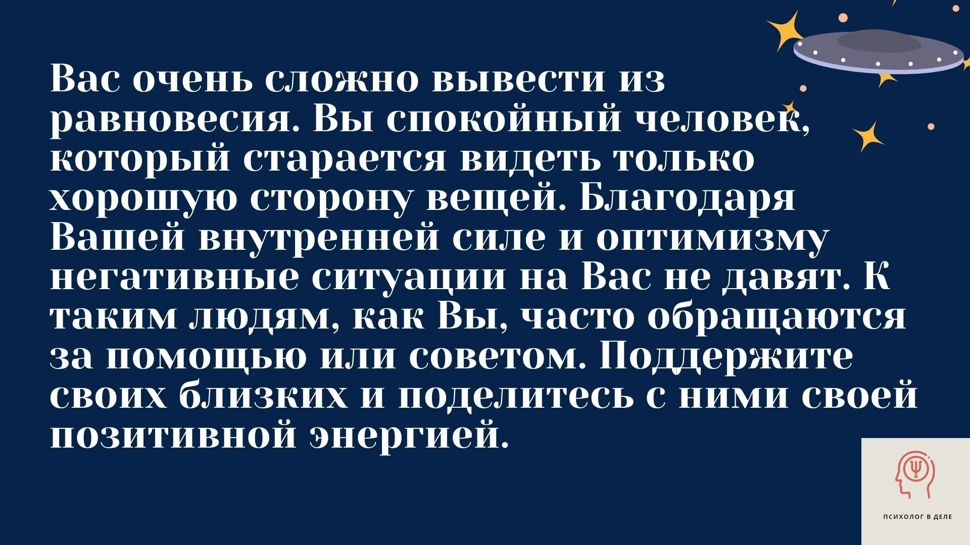
Если сначала Вы увидели пещеру

Slide 9
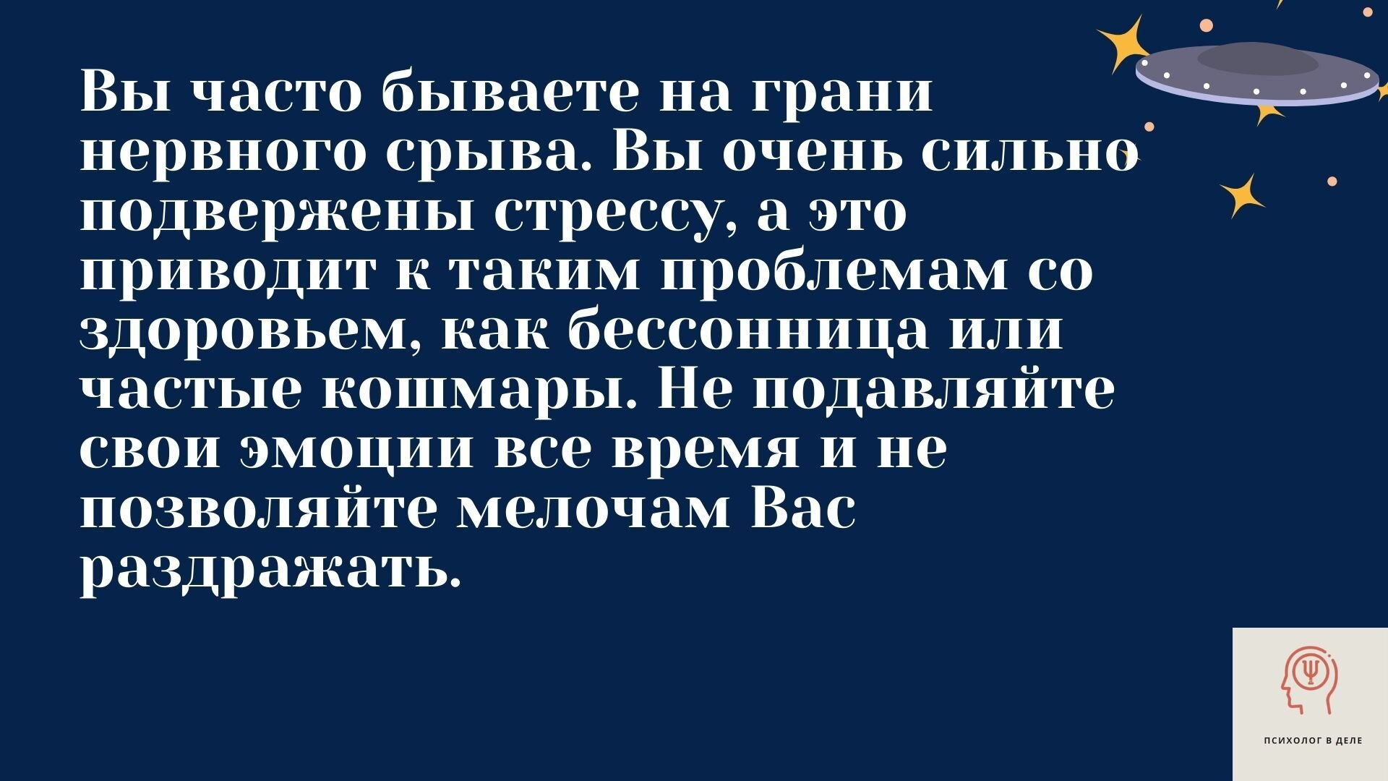
Если сначала Вы увидели НЛО

Slide 10

Если сначала Вы увидели голову инопланетянина

Slide 11

3 этап. Воспитание стрессоустойчивости
Стрессоустойчивость — это врожденное качество, оно хорошо поддается тренировке. Чтобы педагогический работник не оказывал негативного влияния на тех, с кем он общается, и мог жить в мире с самим собой, ему следует разобраться со своими проблемами — то есть начать с себя.
Некоторые упражнения представлены в буклетах на Ваших столах

Slide 12

Как стать стрессоустойчивым?
1. Расходуйте свои энергетические резервы аккуратно.
2. Избавляйтесь от тревоги, учитесь контролировать эмоции. На любой работе есть факторы, на которые вы повлиять не можете. Воспринимайте все внешние раздражители как погоду, ведь на дождь и ветер обижаться глупо.
3. Уходя с работы, оставляйте и мысли о ней на завтра.
4. В выходные забудьте о работе.
5. Чтобы не возненавидеть работу, периодически делайте перерывы.
6. Соблюдайте умеренность во всем: в радости и в печали.
7. Регулярно меняйте обстановку.
8. Найдите себе увлечение (фитнес, танцы, языковые курсы и т. д.).

Slide 13

4 этап. Практический аспект темы
«Воспоминание о лете»
«Где мы были, мы не скажем, а что делали – покажем!» или «Крокодил», или «Ассоциация»
«ОТПУСК»
«Необитаемые остров»

Slide 14

Шкатулка предсказаний

Slide 15

Рефлексия
.

